Slide 1
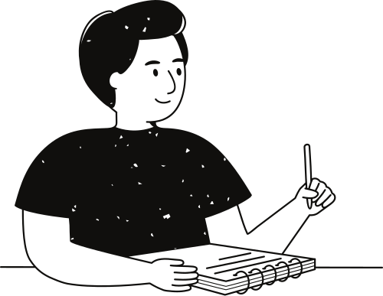
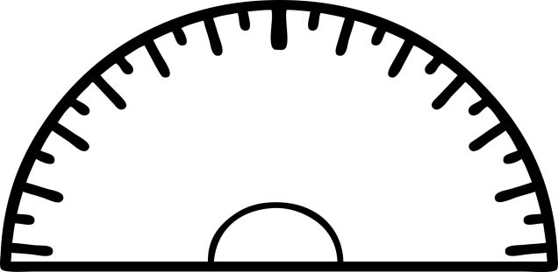
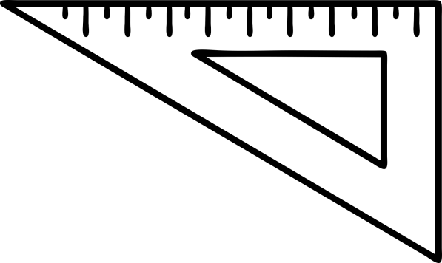

Slide 2
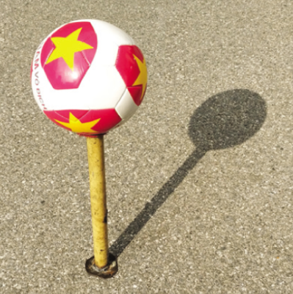
KHỞI ĐỘNG
Tại sao hình chiếu của quả bóng không phải là hình tròn?
Khi nào thì hình chiếu của quả bóng này là hình tròn?
Khi tia nắng vuông góc với mặt sân thì kích thước của quả bóng trên mặt sân và đường kính quả hàng có bằng nhau không? Tại sao?

Slide 3
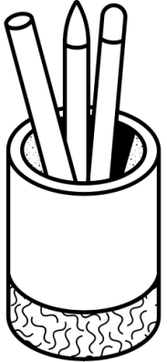
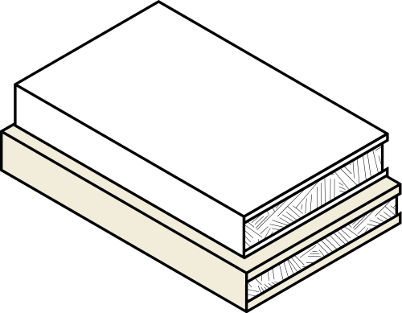
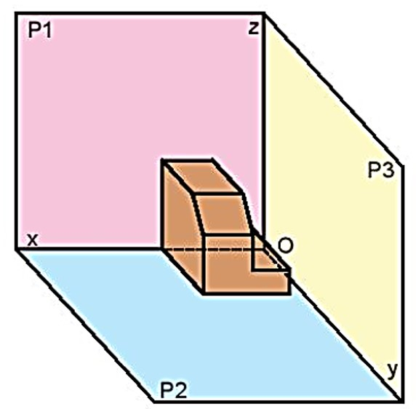
BÀI 9
HÌNH CHIẾU VUÔNG GÓC
.

Slide 4
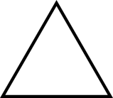
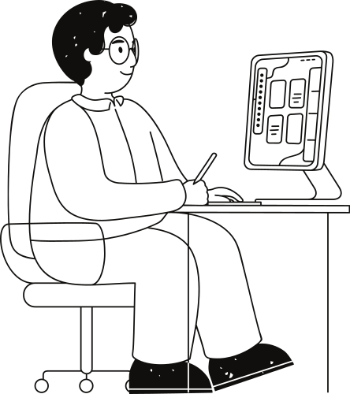
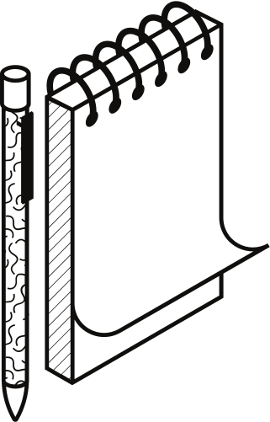
NỘI DUNG BÀI HỌC
Phương pháp hình chiếu vuông góc
1
Vẽ hình chiếu vuông góc
2

Slide 5
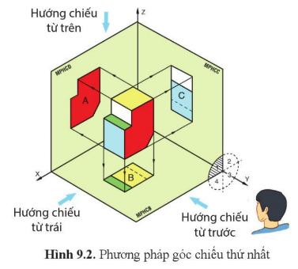
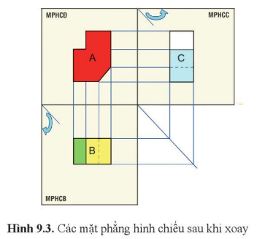
PHƯƠNG PHÁP HÌNH CHIẾU VUÔNG GÓC
Thảo luận cặp đôi
Vật thể nằm ở vị trí nào so với mặt phẳng hình chiếu theo hướng chiếu của người quan sát?
Vì sao phải xoay mặt phẳng hình chiếu bằng và mặt phẳng hình chiếu cạnh về trùng với mặt phẳng hình chiếu đứng?

Slide 6
Thảo luận cặp đôi
Với vị trí của vật thể và hướng nhìn của người quan sát trên hình 9.2, hãy mô tả vị trí của các mặt phẳng hình chiếu đứng, hình chiếu bằng, hình chiếu cạnh so với vị trí của vật thể.
Em có thể giải thích vì sao lại gọi là hình chiều vuông góc?

Slide 7
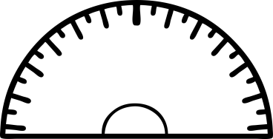
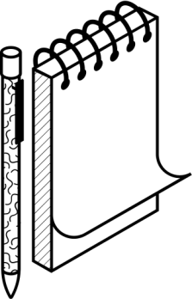
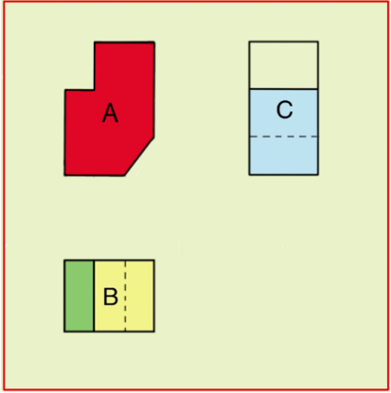
Thảo luận cặp đôi
Quan sát các hình chiếu trên hình 9.4 và cho biết quan hệ về vị trí giữa các hình chiếu đó với nhau.
Đọc tên các hình chiếu trên hình 9.4.
Chỉ rõ các nét đứt mảnh trên hình 9.4 thể hiện những cạnh nào của vật thể?

Slide 8
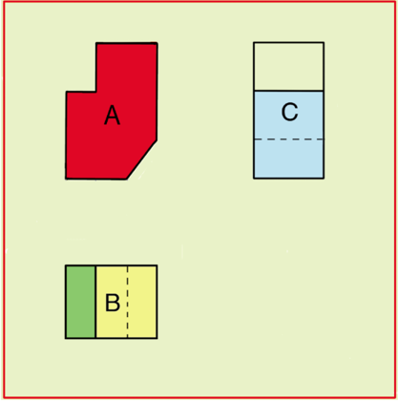
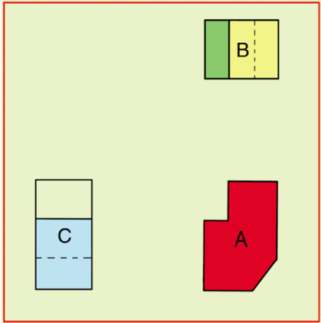
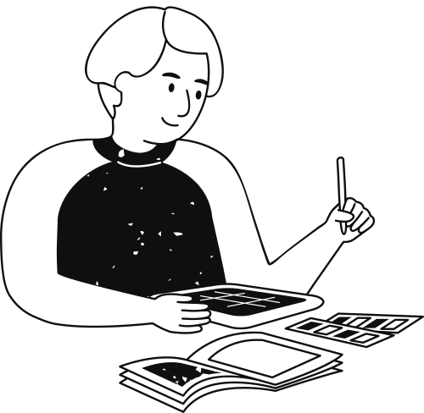
Cho biết sự khác nhau về vị trí các hình chiếu giữa 2 phương pháp chiếu.

Slide 9
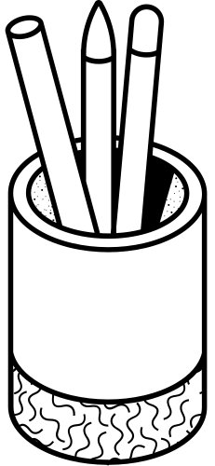
TỔNG KẾT
Phương pháp hình chiếu vuông góc (HCVG) là phương pháp biểu diễn các hình chiếu vuông góc trên cùng một mặt phẳng (bản vẽ). Các HCVG là các hình biểu diễn hai chiều, do vậy để thể hiện được đầy đủ hình dạng của vật thể, trên bản vẽ kĩ thuật thường phải sử dụng nhiều hình chiếu.
Để nhận được các hình chiếu vuông góc, người ta thường sử dụng một trong hai phương pháp chiếu sau đây:
Phương pháp góc chiếu thứ nhất.
Phương pháp góc chiếu thứ ba.

Slide 10
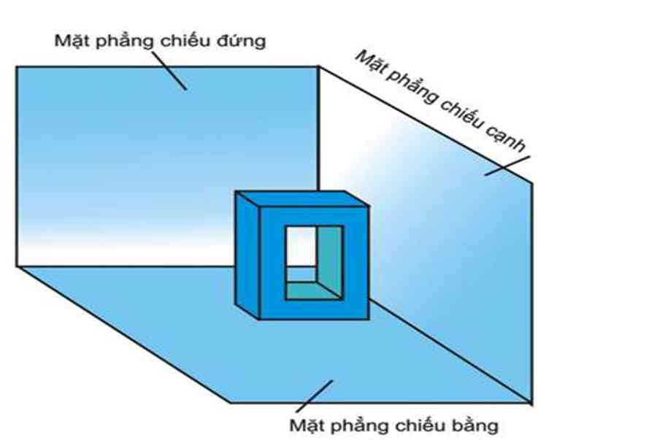
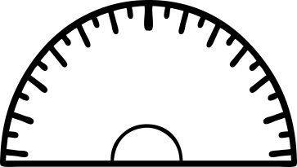
Phương pháp góc chiếu thứ nhất
Đặt vật thể cần biểu diễn vào trong góc được tạo bởi các mặt phẳng hình chiếu đứng, mặt phẳng hình chiếu bằng và mặt phẳng hình chiếu cạnh vuông góc với nhau từng đôi một.
Dùng phép chiếu vuông góc chiếu các mặt của vật thể lên trên các mặt phẳng hình chiếu.
Xoay mặt phẳng hình chiếu bằng (MPHCB) xuống dưới một góc 90°, mặt phẳng hình chiếu cạnh (MPHCC) sang phải một góc 90° để các hình chiếu cùng nằm trên một mặt phẳng.

Slide 11
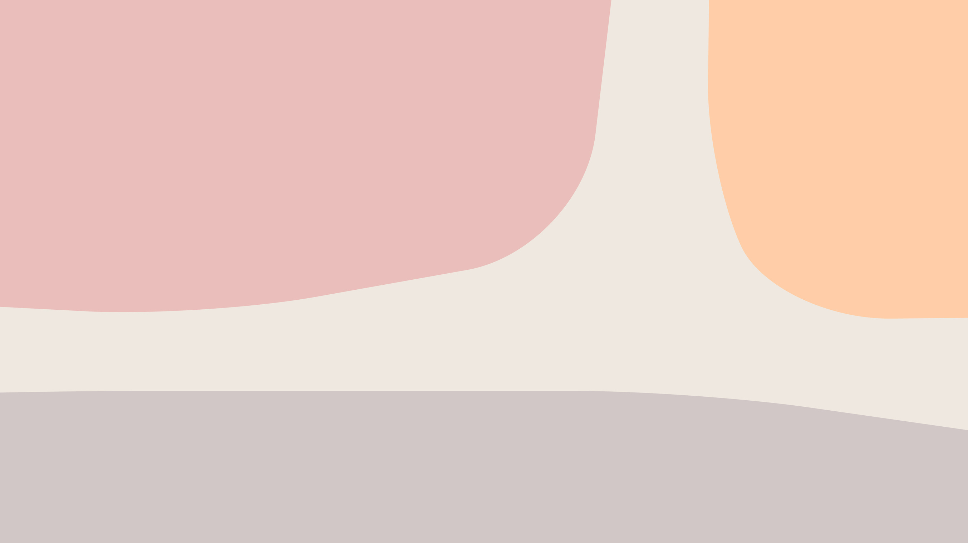
Hình chiếu từ trước
(hình chiếu đứng)
Hình chiếu từ trái (hình chiếu cạnh)
Hình chiếu từ trên
(hình chiếu bằng)

Slide 12
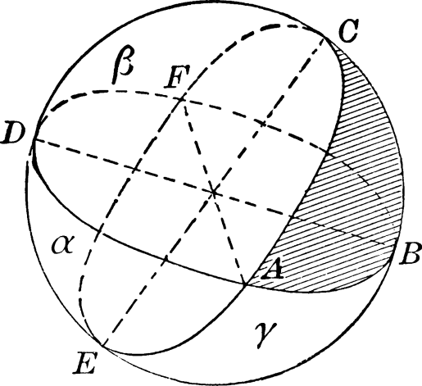
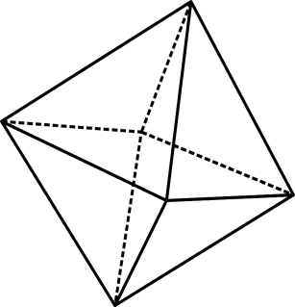
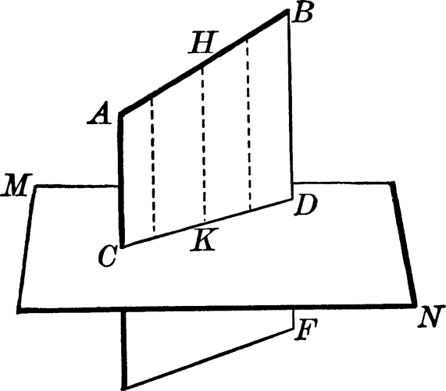
Số lượng các hình chiếu phải đủ để thể hiện hình dạng của vật thể.
1
Một số quy định trên bản vẽ hình chiếu vuông góc
Đường bao khuất, cạnh khuất về bằng nét đứt mãnh.
2
Vẽ đường trục cho các vật thể đối xứng, về đường tâm cho đường tròn bằng nét gạch dài – chấm – mảnh.
3
.

Slide 13
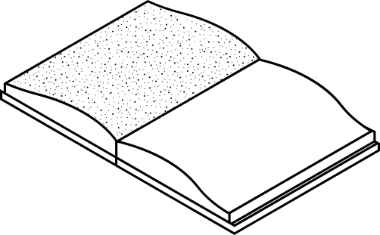
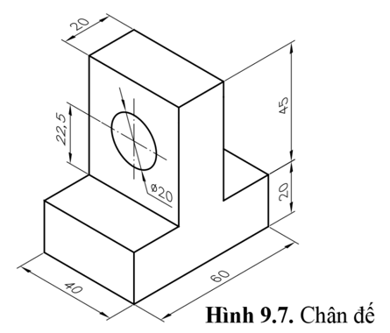
VẼ HÌNH CHIẾU VUÔNG GÓC
Vật thể trên hình 9.7 được tạo thành từ mấy khối? Đọc kích thước của các khối đó.
BƯỚC 1
Phân tích vật thể thành các khối hình học cơ bản

Slide 14
Vật thể được tạo bởi ba khối hình học đơn giản.
Khối hộp chữ nhật thứ nhất có kích thước: 60 × 40 × 20 mm;
Khối hộp chữ nhật thứ hai có kích thước: 40 × 20 × 45 mm và khối hình trụ có kích thước: Ø = 20, h=20 mm.

Slide 15
VẼ HÌNH CHIẾU VUÔNG GÓC
Mặt nào của vật thể trên hình 9.7 nên được chọn để vẽ hình chiếu đứng. Vì sao?
Tỉ lệ vẽ trong trường hợp này được chọn như thế nào để phù hợp với khổ giấy A4.
BƯỚC 2
Chọn hướng chiếu chính, xác định tỉ lệ

Slide 16
Trong trường hợp này là mặt có hình chữ T vì mặt đó thể hiện rõ nhất hình dạng của vật thể.
Tỉ lệ 1:1 là phù hợp với khổ giấy A4.

Slide 17
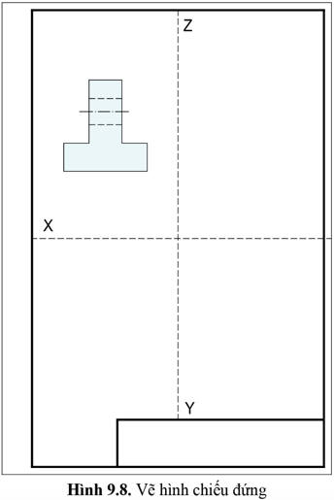
VẼ HÌNH CHIẾU VUÔNG GÓC
Quan sát hình 9.8 và cho biết:
Cạnh nào của vật thể nên được chọn làm đường cơ sở trên hình chiếu đúng?
BƯỚC 3
Vẽ hình chiếu đứng của vật thể

Slide 18
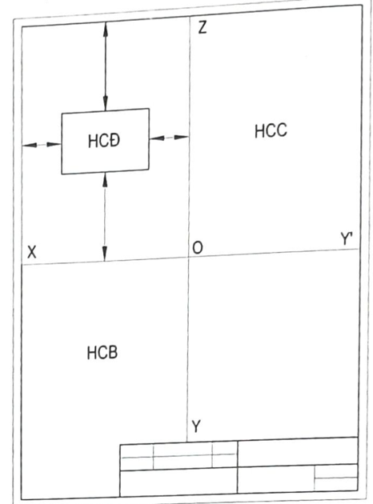
Chọn vẽ nét đầu tiên của HCĐ là cạnh đáy (hoặc cạnh bên) nếu vật thể là khối hộp;
Chọn trục tâm để vẽ nếu vật thể đối xứng. Ở đây, chọn cạnh đầy dài 60 mm (nét đậm trên HCĐ) để vẽ.
Việc đặt nét vẽ đầu tiên ở vị trí nào rất quan trọng, đảm bảo sự cân đối của HCĐ trong ô về của nó, qua đó các hình chiếu bằng và cạnh cũng được xác định cân đối theo.

Slide 19
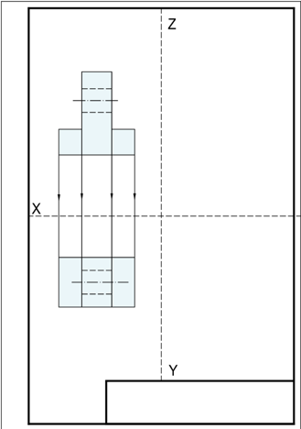
VẼ HÌNH CHIẾU VUÔNG GÓC
Làm thế nào để xác định vị trí của hình chiếu bằng so với hình chiếu đứng?
Kích thước chiều rộng của vật thể trên hình chiếu bằng được xác định như thế nào?
BƯỚC 4
Vẽ hình chiếu bằng
của vật thể.

Slide 20
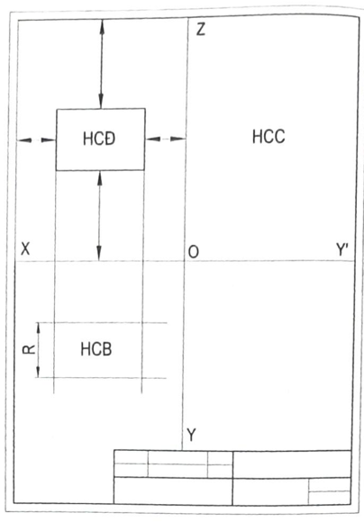
Nguyên tắc chung: HCĐ và HCB phải thẳng hàng theo phương thẳng đứng.
Từ 1 điểm thuộc HCĐ kẻ đường thẳng vuông góc với trục x xuống phía dưới để xác định vị trí của HCB.
Vẽ một đường thẳng nằm ngang vuông góc với đường thẳng vừa giống từ HCĐ xuống và cách trục x một khoảng sao cho HCB và HCĐ không cách nhau xa hoặc gần quả.
Vẽ tiếp một đường thẳng song song với đường nằm ngang vừa vẽ và cách đường thẳng đó một khoảng bằng chiều rộng của vật thể (40 mm).

Slide 21
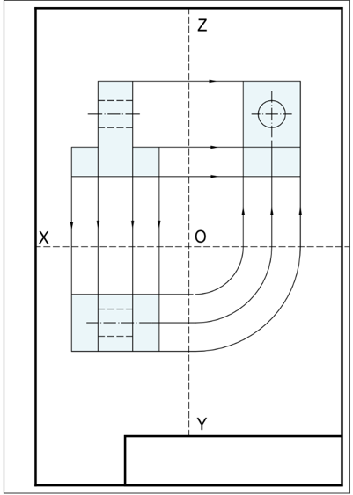
VẼ HÌNH CHIẾU VUÔNG GÓC
Làm thế nào để xác định vị trí của hình chiếu cạnh?
BƯỚC 5
Vẽ hình chiếu cạnh
của vật thể.

Slide 22
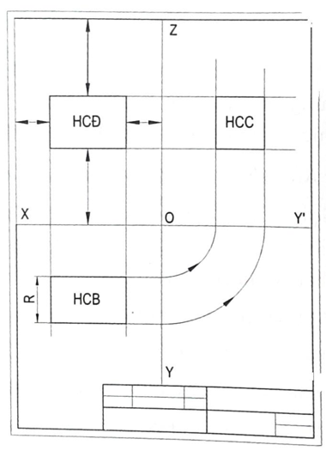
Một điểm thuộc vật thể sẽ có HCĐ và HCC cùng nằm trên một đường giống vuông góc với trục z, từ đó suy ra cách vẽ: Từ các điểm thuộc HCĐ vẽ các đường thẳng vuông góc với trục z sang phần giấy vẽ hình chiếu cạnh.

Slide 23
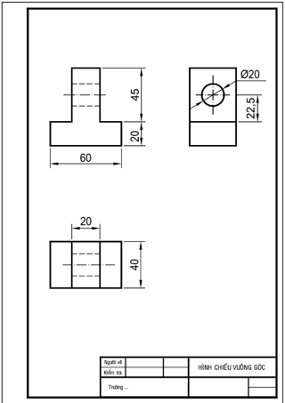
VẼ HÌNH CHIẾU VUÔNG GÓC
Có bao nhiêu kích thước được ghi trên bản vẽ?
Nên bố trí các kích trước như thế nào cho hợp lí nhất?
BƯỚC 6
Hoàn thiện bản vẽ

Slide 24
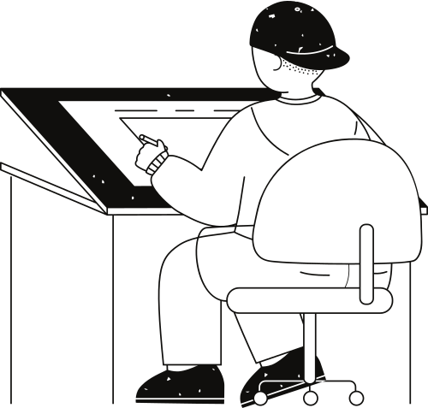
Có tất cả 6 kích thước.
Các kích thước được bố trí theo nguyên tắc: ở vị trí dễ đọc nhất, không tập trung quá nhiều trên một hình chiếu.

Slide 25
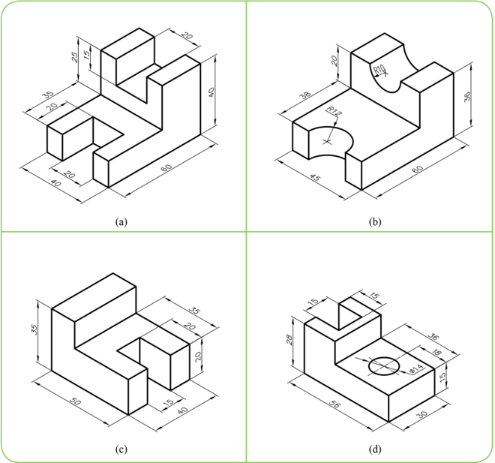
LUYỆN TẬP
Vẽ hình chiếu vuông góc
của vật thể trên hình 9.12

Slide 26
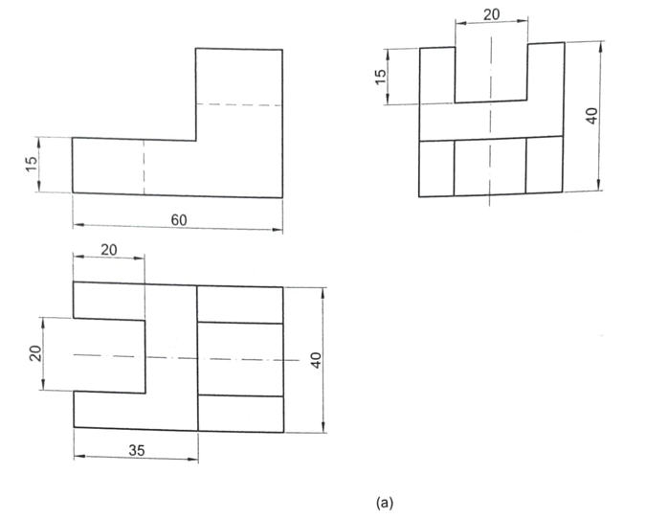
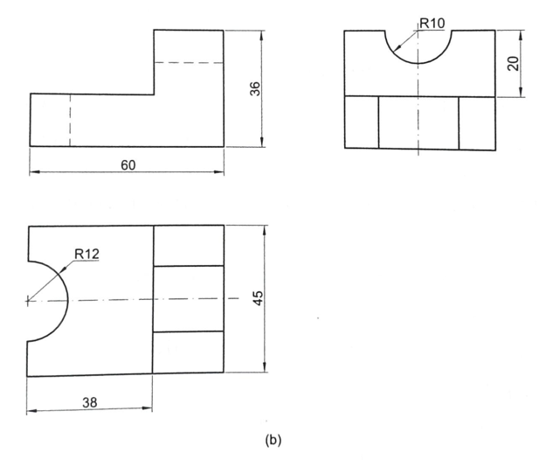
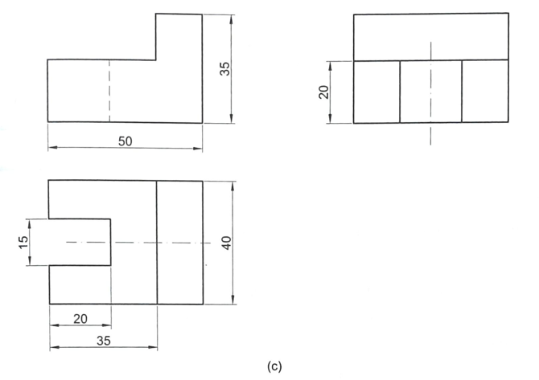
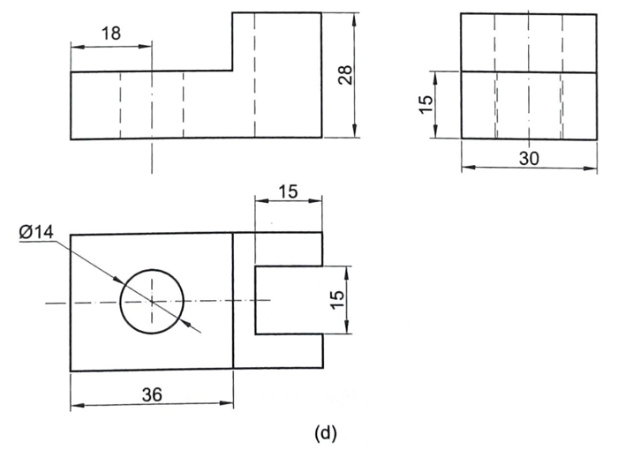
a.
b.
c.
d.

Slide 27
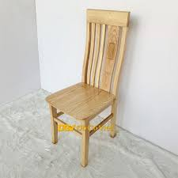
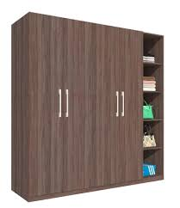
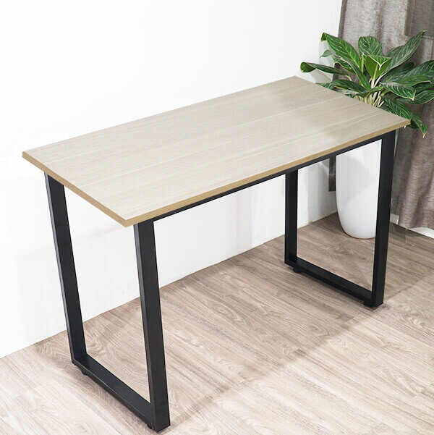
VẬN DỤNG
Em hãy chọn một đồ vật đơn giản trong gia đình em (bàn, ghế hoặc tủ,...) để vẽ hình chiếu vuông góc của đồ vật đó.

Slide 28
Xem lại kiến thức đã học ở bài 9
HƯỚNG DẪN VỀ NHÀ
Xem trước nội dung
Bài 10: Mặt cắt và hình cắt
Hoàn thành các bài tập được giao

Slide 29
